Slide 1
AI 인증기관(Notified Body)
한국 검증체계 비교
민간 인증의 법적 인정 필요성
융합정보기술학과 인공지능전공 이재이

Slide 2
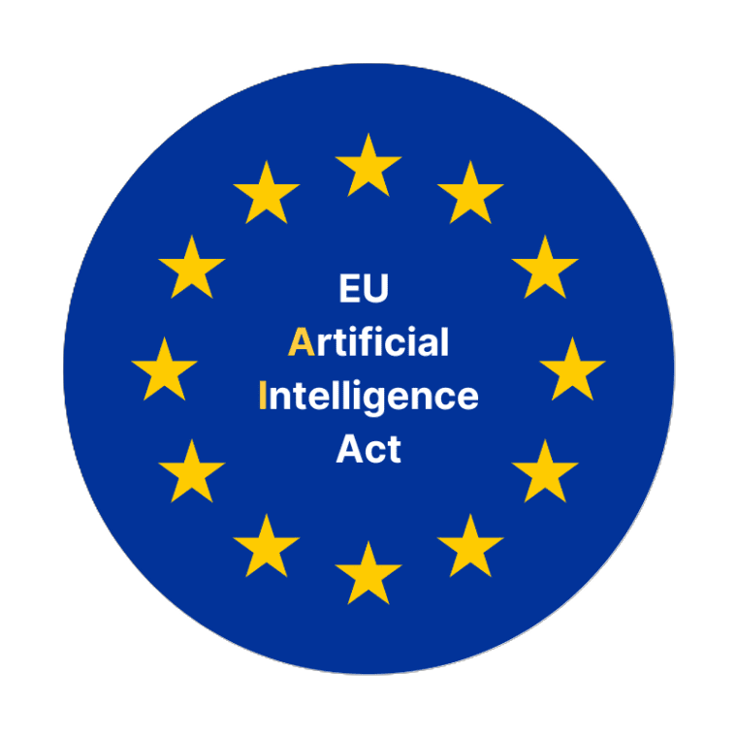
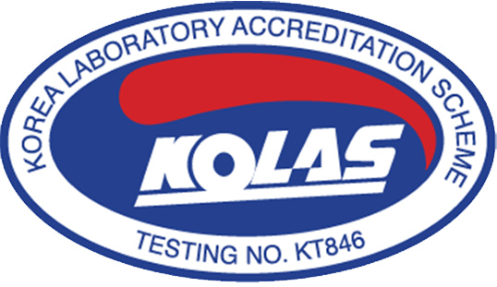
서론 | AI 인증 체계의 필요성
AI가 의료 진단, 자율주행, 채용 심사 등 사람의 생명과 권리에 직결되는 영역에 빠르게 확산되고 있습니다. 기존 소프트웨어 품질 시험만으로는 AI 고유의 편향성, 불투명성, 자율학습 리스크를 통제하기 어렵습니다.
EU AI Act
2024년 발효된 세계 최초 AI 규제법. 고위험 AI는 민간 인증기관의 독립 심사를 통과해야 출시 가능.
한국의 현황
국가인정기구(KOLAS)가 시험기관을 인정하고, 일부 기관이 AI 시험을 시작했으나 법적 인증 제도는 아직 없음.

Slide 3
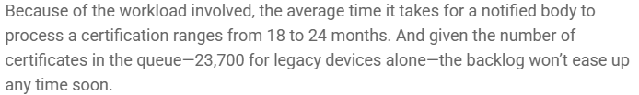
EU AI Act | 인증기관(Notified Body) 구조
민간 인증기관(NB)이란?
EU 정부가 지정한 독립적 민간 심사기관으로, 제품이 법적 기준을 충족하는지 제3자 입장에서 검증합니다. 정부는 감독만 하고 실제 심사는 민간 전문가가 수행합니다.
위험도에 따른 4단계 규제
금지 → 고위험 → 제한적 → 최소 위험
고위험 AI = NB 심사 필수
의료·채용·신용평가 등은 반드시 NB 통과
⚠ 한계점
인증기관 부족
EU 의료기기 규제 때 인증기관이 절반으로 줄어 심사 대기만 18개월 걸린 전례. AI에서도 같은 병목 우려.
높은 인증 비용
건당 수억 원 추정. 스타트업은 개발비의 10~30%를 인증에 쏟아야 해, EU 시장 자체를 포기할 수 있음.
기술보다 느린 규제
AI 기술은 단 몇 개월마다 세대교체되지만, 규제 프레임워크 수립에는 4년이 걸렸음. 새 기술이 항상 규제 사각에 놓이는 구조.

Slide 4
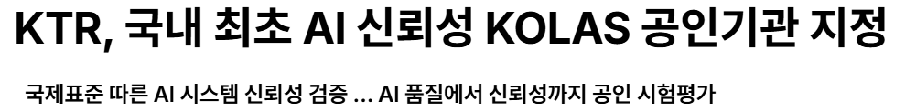
한국의 AI 검증체계 | 현황과 과제
현재 체계
국가기구가 시험기관을 평가·인정하는 구조
107개국과 시험 성적서 상호인정
2024년 국내 첫 AI 신뢰성 공인시험 시작
AI 분야 한계
시험은 있으나 법적 구속력 있는 인증은 없음
AI 편향성·설명가능성 평가 전문 인력 부족
AI기본법 통과, 인증 세부규정은 미정
필요한 준비사항
01
전문 인력 양성
AI 공정성·보안 평가 전문가 양성. 대학원 연계 인증 전문 과정 신설.
02
법적 근거 마련
AI기본법 하위법령에 민간 인증기관 지정·감독 조항 마련.
03
국제 기준 연계
국제 AI 표준과 한국 인증을 연결해 해외 수출 시 이중 인증 방지.
04
샌드박스 시범 운영
의료·금융·자율주행 등 분야별로 민간 인증을 시범 적용한 후 단계적 확대.

Slide 5

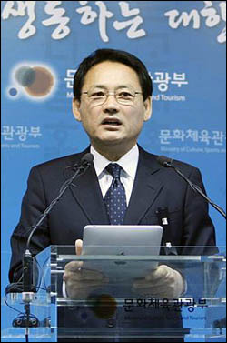
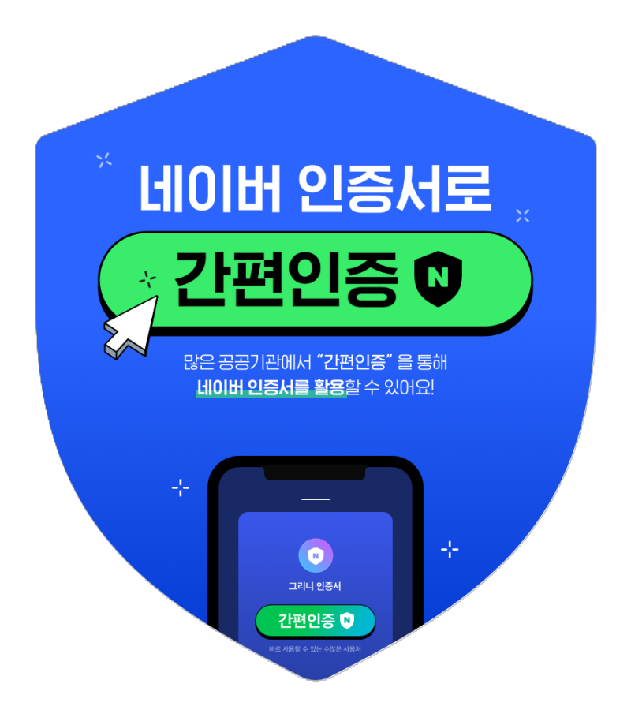
민간 인증의 법적 인정 필요성 | 국내 국가규제 실패 사례
국가 주도 인증 체계가 초래한 규제 실패 사례들
과도한 국가 규제가 기술 혁신과 산업 발전을 저해한 대표적인 국내 사례 분석
CASE 01
게임물관리위원회
2006년 바다이야기 규제를 위해 출범
Balatro 성인등급 심의 사건
게임계 검열 대항 21만명 헌법소원
2025.9 전부개정안: 폐지 추진
→ 국가 독점 심의의 실패
CASE 02
KC미인증 해외직구 차단
유인촌장관 아이패드 사건
2024.5 KC미인증 80품목 직구금지
CE·UL 등 글로벌 인증 불인정
3일 만에 철회, 대통령실 사과
→ 갈라파고스 인증의 한계
CASE 03
공인인증서 독점 폐지
1999~2020 공인인증서 21년 독점
ActiveX → 모바일 대응 불가
2020 민간 간편인증 법적 인정
→ 민간 개방의 성공 모델

Slide 6
결론
EU 사례의 교훈을 반면교사로, 한국 실정에 맞는 민간 위주의 AI 인증 체계를 만들어야 한다.
EU에서 배운 교훈
인증기관 절반 탈락 → 심사 대기 18개월
건당 수억 원 인증 비용 → 스타트업 진입 장벽
기술 1개월 주기 vs 규제 4년 주기 → 상시 사각지대
한국은 이 실수를 반복하지 않도록
한국형 AI 인증 제안
고위험만 의무 인증, 나머지는 자율 신고
기존 공인기관 활용 + 진입 문턱 낮춘 신규 지정
인증 비용 정부 분담으로 스타트업 부담 완화
샌드박스로 먼저 검증, 전면 시행은 그 후

